Slide 1

Segurança na Igreja
Voluntário de Segurança da Igreja

Slide 2

Postura Correta
Calma, atenção e respeito

Slide 3

Leitura de Ambiente
Observe antes que o problema apareça

Slide 4

Abordagem Educada
Sempre com respeito e calma

Slide 5
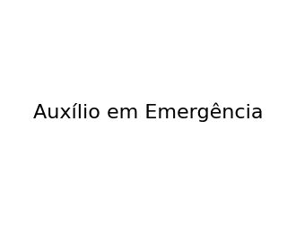
Emergências
Aja sem pânico

Slide 6

Espírito do Serviço
Servindo com amor

